Slide 1

<프로젝트 계획서> 필름 이너사이드 <포털 리뷰 기반 영화 추천 시스템> ver0.3
빅데이터 분석 기반 AI 커머스 서비스 개발자 양성과정
2팀 – 인사이드아웃
고정원, 고내리, 권지민, 이호제

Slide 2
변경 이력 관리
변경 이력
No. | 변경 내역 | 작성 |  | 검토
 |  | 일자 | 작성자 | 일자 | 담당자
1 | 초안 작성(ver0.1) | 2022.10.17 | 고정원 고내리 이호제 | 2022.10.18 | 이진영 강사
2 | IA 구조도, 개발 프로세스 일부 수정, 시스템 구성도 작성 (ver0.2) | 2022.10.18 | 고정원 고내리 이호제 | 2022.10.19 | 이진영 강사
3 | 프로젝트명 수정, 업무분장 반영(ver0.3) | 2022.10.19 | 고정원 고내리 이호제 | 2022.10.20 | 이진영 강사

Slide 3
Contents
개발환경 및 목적
1.1 개발환경 및 근거
1.2 개발목적
1.3 기대효과
시스템 개요
2.1 조직구성
2.2 IA 구조도
2.3 시스템 구성도
2.4 개발 프로세스(SDLP)
개발환경 및 일정
3.1 개발환경
3.2 WBS

Slide 4
1.1 개발배경 및 근거
개발배경 및 목적
대부분의 OTT(Over the Top) 서비스내에는 별도의 리뷰 작성이 없는 현황
→ 포털 사이트 영화 리뷰 또는 개인 블로그를 활용
하지만 영화 리뷰의 별점과 내용이 서로 방향성이 다르므로
→ 데이터 신뢰도가 떨어지는 경우가 발생
Notes:
개발환경 및 근거
현재 대부분의 OTT(Over the Top) 서비스내에서 별도의 리뷰 작성 공간이 없으므로, 포털 사이트 또는 블로그로 개인 리뷰를 적고 있습니다.
하지만 영화 리뷰의 별점과 내용이 서로 방향성이 달라 데이터 신뢰도가 떨어지는 경우가 발생하고 있습니다.

Slide 5
개발배경 및 목적
1.1 개발배경 및 근거
포털의 영화 순위와 영화관입장권통합전산망(KOBIS)의 순위가 다른 경우 발생
실제 티켓 매출을 반영하여 신뢰할 수 있는 영화관입장권통합전산망(KOBIS)의
통계 데이터를 기반으로 사용
Notes:
개발환경 및 근거
포털에서 제공하는 영화 순위와 영화관입장권통합전산망(KOBIS)에서 제공하는 통계정보가 다른 경우가 발생합니다.
따라서 실제 티켓 매출을 반영하여 신뢰할 수 있는 KOBIS의 통계 데이터를 기반으로 분석을 진행하고자 합니다.

Slide 6
개발배경 및 목적
1.2 개발목적
영화의 포털 리뷰에서 긍정성과 부정성을 파악 후 명확한 개인 리뷰 분석
이를 바탕으로 실제 흥행결과와의 상관관계를 비교 분석하여
사용자에게 객관성 있는 영화 정보를 제공
Notes:
개발목적
영화 리뷰에서 긍정성과 부정성을 분석하여 개인 리뷰를 명확히 하고자 합니다.
이를 바탕으로 포털 리뷰의 품질과 실제 흥행 결과와의 상관관계 분석을 하고자 합니다.

Slide 7
1.3 기대효과
개발배경 및 목적
영화 마켓팅이나 홍보성 글, 신뢰성이 낮은 리뷰를 정제(긍정/부정 분석) 하여
영화를 관람하고자 하는 예비 관람객이 합리적인 소비를 할 수 있도록 정보를 제공
Notes:
기대효과
영화 마켓팅이나 홍보, 정확하지 않은 리뷰를 정제(긍정/부정) 하여
영화를 관람하고자 하는 예비 관람객이 합리적인 소비를 할 수 있도록 정보를 제공

Slide 8
2.1 조직구성
2. 시스템 개요
조직구성
팀장 고정원
팀원 고내리
담당업무
데이터 수집
담당업무
데이터 정제
팀원 권지민
팀원 이호제
담당업무
데이터 수집
담당업무
데이터 저장

Slide 9
2.2 IA 구조도
2. 시스템 개요
IA 구조도
Information Architecture
수집
정보화(정제)
저장
네이버 영화 리뷰
네이버 영화 리뷰
DB 저장
추출 정보 : 영화제목, 리뷰, 별점, 일자, 총 별점, 리뷰번호
긍정 리뷰, 부정 리뷰 분석
KOBIS
(영화관입장권통합전산망)
KOBIS
(영화관입장권통합전산망)
추출 정보 : 일자, 관객수, 영화제목, 장르, 개봉일, 감독, 주연배우
데이터 전처리
DB 저장
1. 네이버 영화 (https://movie.naver.com/)
2. 영화관입장권통합전산망(https://www.kobis.or.kr/)

Slide 10
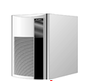
요구사항 정의
2.3 시스템 구성도
2. 시스템 개요
시스템 구성도
데이터 수집
▽
저장
▽
정제
분석
▽
시각화
네이버 영화
(https://movie.naver.com/)
리뷰 긍정 지수와
영화 정보의 관계 분석
웹크롤러
원형 그래프
선 그래프
히트맵 그래프
영화관입장권통합전산망
(https://www.kobis.or.kr/)
DB 서버 (MySQL)
리뷰의 감성 분석

Slide 11
2.4 개발 프로세스(SDLP)
2. 시스템 개요
소프트웨어 개발 프로세스(SDLP)
Software Development Life Process
요구 분석
기본 설계
상세 설계
개발
테스트 및 배포
요구사항 정의
시스템 구조 정의
기능 정의
UI 상세 설계
DB 설계
UI 구현
데이터 수집/정제/저장
분석&시각화
단위/통합테스트
인수 테스트
배포

Slide 12
3.1 개발환경
3. 개발환경 및 일정
개발 환경
SCM(Software Configuration Management) : Git Hub
IDE(Integrated Development Environment) : Visual Studio Code 1.72.2, MySQL Workbench 8.0.3
Language : Python 3.10.6, MySQL 5

Slide 13
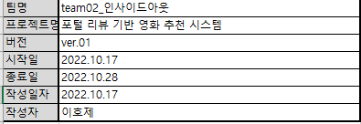
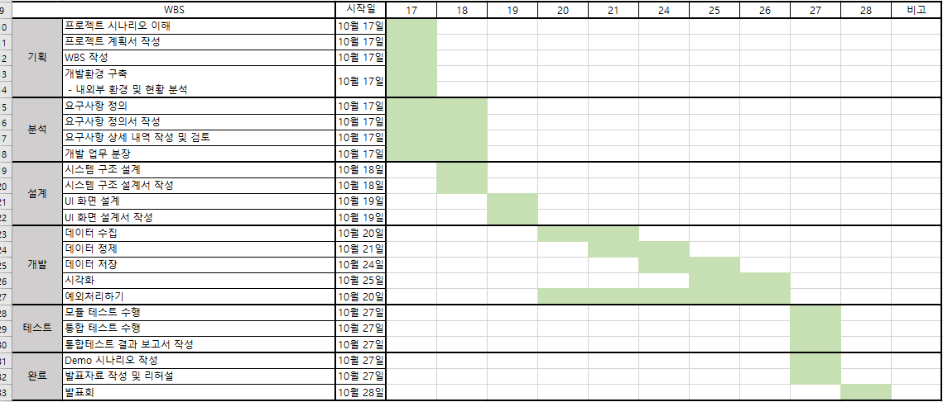
3.2 WBS
3. 개발환경 및 일정
WBS(Work Breakdown Structure)

Slide 14


Slide 15
Thank You!

